Slide 1
Medição e métricas em gerenciamento de configuração
Especialização Alfa: Arquitetura de Software
Alunas: Denise Oliveira Cruz
Jacyelle Vieira Peres
Cristiane Cirqueiro Nogueira

Slide 2
O que é Métrica
Uma métrica é um atributo de uma entidade que pode ser avaliado, mensurado. Por exemplo, o esforço do projeto é uma avaliação (ou seja, métrica), quantidade de linhas de código de um programa, quantidade de commits/alterações, erros recorrentes, número de bugs, número de horas para correção de bug, quantidades de chamados Help Desk, Análise de Ponto por Função e etc.
São todos os atributos que podem ser MEDIDOS e ACOMPANHADOS durante as etapas de um projeto (Planejamento, Levantamento de Requisitos, Design do Sistema, Implementação, Teste, Implantação, Manutenção), Redes Sociais e muito outros.
As métricas são compostas por duas atividades: definir os planos de métricas e coletar as medidas. As métricas são usadas para: estimativa, previsão e avaliação.

Slide 3
Por que Avaliamos
Avaliamos principalmente para obter controle de um projeto e portanto, poder gerenciá-lo. Avaliamos para estimar se estamos perto ou longe dos objetivos definidos no plano em termos de conclusão, qualidade, compatibilidade com os requisitos etc. Sua implementação deve ser orientada para apoiar a tomada de decisão nos âmbitos técnico e de negócios.
Avaliamos também para podermos estimar melhor o esforço de novos projetos, o custo e a qualidade, com base na experiência passada. Por fim, avaliamos para estimar como melhorar algum aspecto importante do desempenho do processo ao longo do tempo, para examinar os efeitos das mudanças.

Slide 4
métricas na engenharia de software - qualidade
No CMMI (Capability Maturity Model Integration), a medição encontra­-se no nível 2 (área de processo Medição e Análise) e no MPS- (Modelo de Referência para Melhoria de Processo de Software Brasileiro) encontra­-se no nível F (processo Medição).

Slide 5
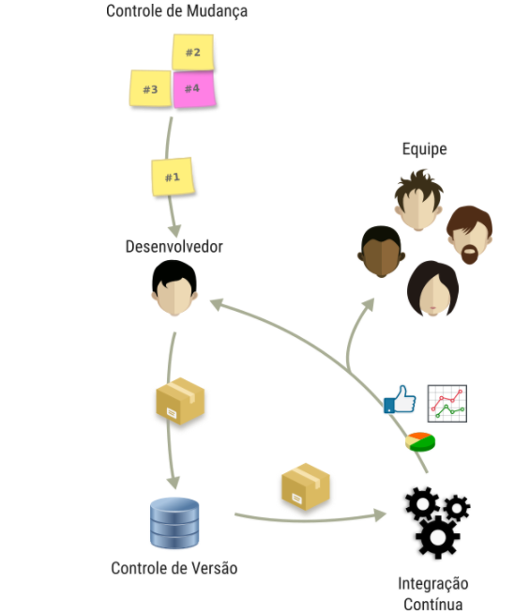
Gerência de configuração de software

Slide 6
Medição e Analise GQM
Obtenção das medições através da técnica GQM (Goal Question Metric)
O enfoque da técnica de G-Q-M é:
* Determine o objetivo. Que objetivo organizacional você está tentando alcançar ? Por que você está coletando estes valores/números?
* Determine a medição que auxilia a responder à questão ou métrica que irá prover a resposta à questão.
Um exemplo simples de GQM:
Objetivo (Goal): Reduzir o tempo requerido para o processo de definição de requisitos (mantendo a qualidade).
Questão: Onde despendemos mais tempo no processo ?
Métricas: Número de mudanças de requisitos propostas versus número aprovadas e número de implementadas;

Slide 7
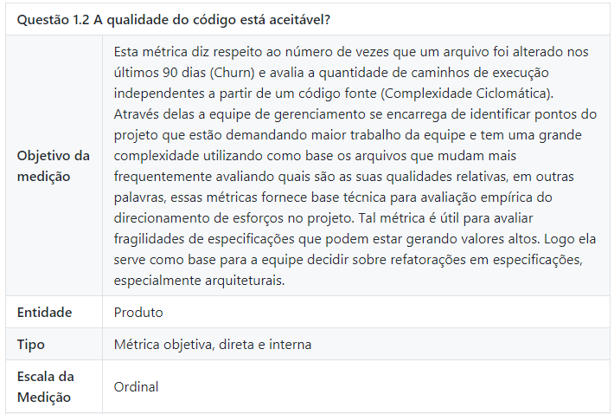
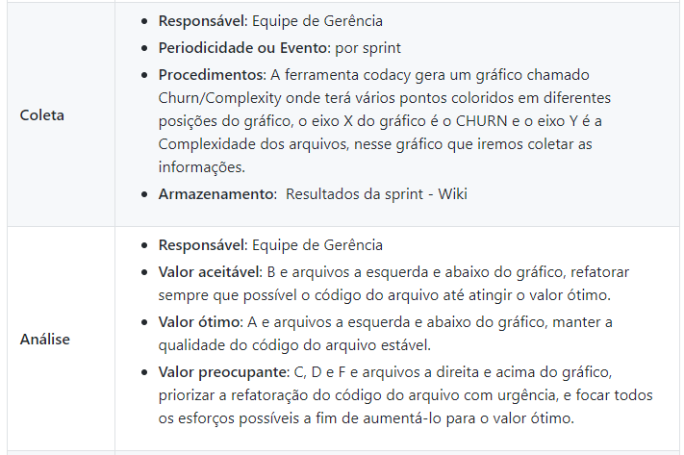
Continuação Medição e Analise GQM
Métricas: Tempo requerido em fases diferentes de seu processo de requisitos;
Tempo de aprovação dos requisitos;
Número de erros advindos da fase de análise e/ou desenvolvimento de requisitos;
Exemplo Questionário: Alterações de Arquivo e Complexidade Ciclomática

Slide 8
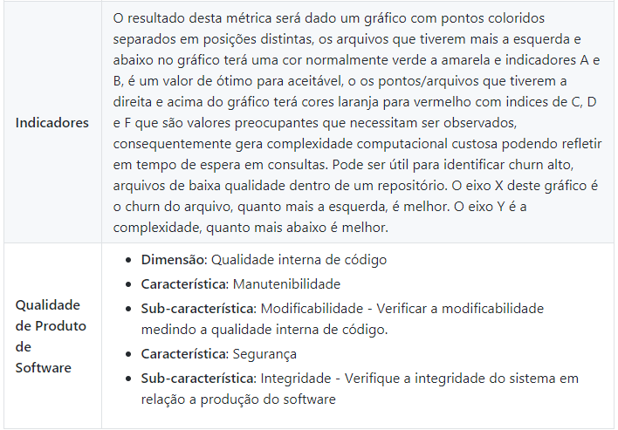
Continuação Medição e Analise GQM

Slide 9
Medição POR Análise de pontos de função
Análise de Pontos de Função (APF) é uma técnica para a medição de projetos de desenvolvimento de software, visando a estabelecer uma medida de tamanho, em Pontos de Função (PF), considerando a funcionalidade implementada, sob o ponto de vista do usuário. A medida é independente da linguagem de programação ou da tecnologia que será usada para implementação. Devido ao processo de medição ser baseado em casos de uso, o método não pode ser empregado antes de concluída a análise de requisitos do projeto.
Objetivos da APF são:
Medir a funcionalidade solicitada pelo usuário, antes do projeto de software, de forma a estimar seu tamanho e seu custo;
Medir projetos de desenvolvimento e manutenção de software, independentemente da tecnologia utilizada na implementação, de forma a acompanhar sua evolução;
https://www.devmedia.com.br/contagem-de-pontos-de-funcao/34390

Slide 10
Alguns tipos de métricas construção software
Complexidade Ciclomática (CC): proposta por McCabe em 1976, fornece uma medida quantitativa da complexidade lógica de um programa. Através dessa métrica é possível definir o número de caminhos possíveis de um algoritmo através do seu número de condições (if, for, while, do e switch) e assim, especificar o quanto um sistema é complexo.
NOC (Number of children - Número de filhos): número de subclasses posicionadas imediatamente abaixo da classe em questão. Um NOC alto indica que uma superclasse possui muitos filhos que necessitaram implementar características próprias, demonstrando baixo nível de abstração, visto que podem existir poucas características em comum entre as classes filhas. A

Slide 11
Alguns tipos de métricas construção software
LCOM (Lack of cohesion in methods - Falta de coesão em métodos): Número de acessos a um ou mais atributos em comum pelos métodos da própria classe. Quanto maior o LCOM, menos coesa é a classe. A coesão em métodos é a capacidade dos métodos realizarem apenas a função a que são destinados e, para isso devem acessar apenas atributos essenciais ao seu funcionamento.
CBO (Coupling between object classes - Acoplamento entre classes de objetos): é o nível de acoplamento entre as classes. Um CBO alto indica que a classe possui muitos relacionamentos, o que dificulta sua reutilização e aumenta sua complexidade, visto que a classe torna-se dependente de outras para efetuar suas operações. Essa métrica auxilia o engenheiro de software a avaliar o nível de reaproveitamento da aplicação e o esforço despendido em testes.

Slide 12
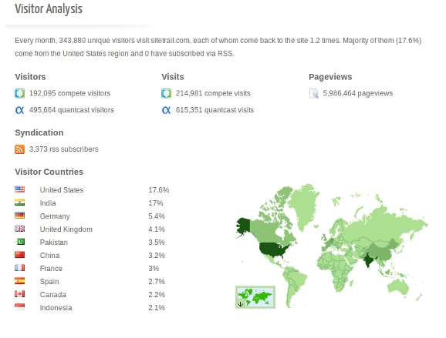
Outros Tipos de medições
Ferramentas para analise de SITES para determinar como está com relação aos concorrentes. Análise de mídia social, análise de visitante, análise de trafego, analise de conteúdo etc. Woorank, HubSpot, SiteTrail, Traffic Travis, SEO Workers, LipperHey, SpyderMate e etc.

Slide 13
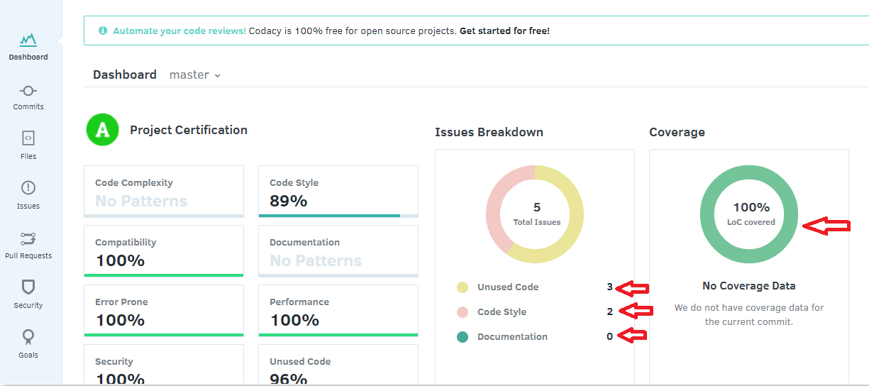
Medição na prática - cODACY
https://www.codacy.com/app/VictorArnaud/TBL-Service/dashboard

Slide 14
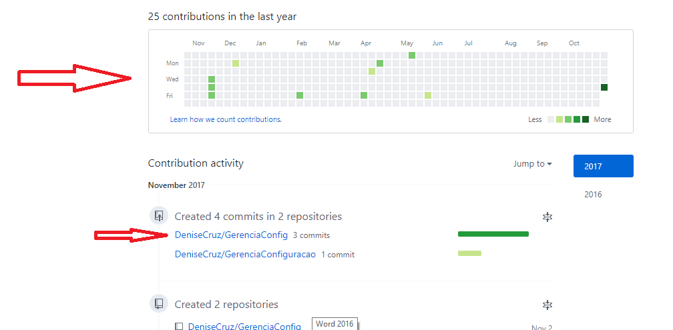
Medição na prática - github
Utilizando GitHub na prática para medições

Slide 15
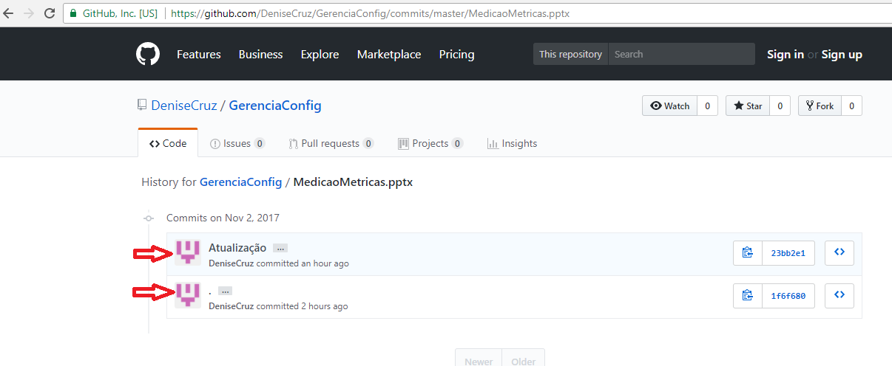
Medição na prática
Utilizando GitHub na prática para prática de medições

Slide 16
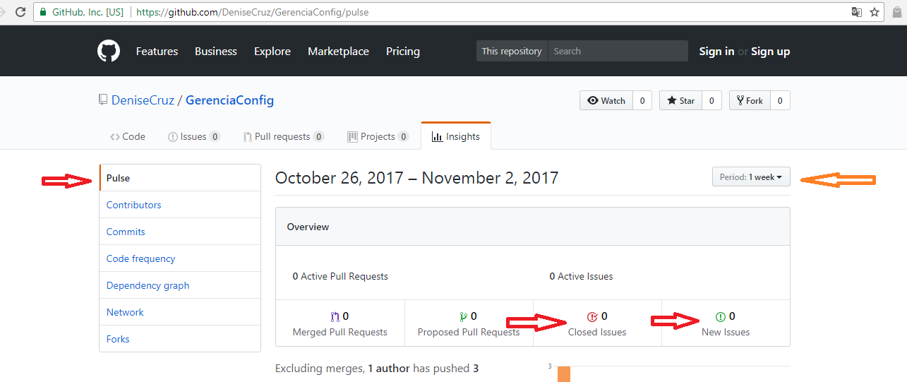
Medição na prática
Utilizando GitHub na prática para prática de medições

Slide 17
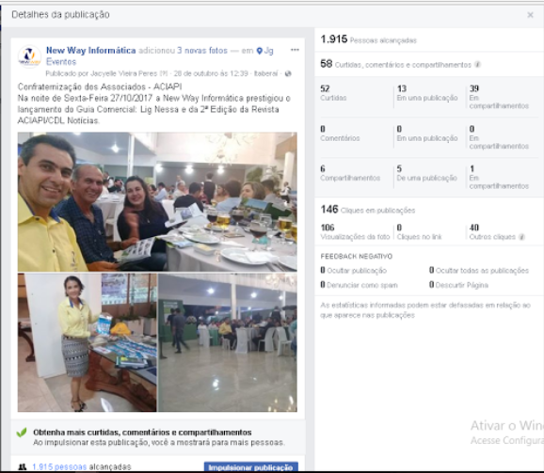
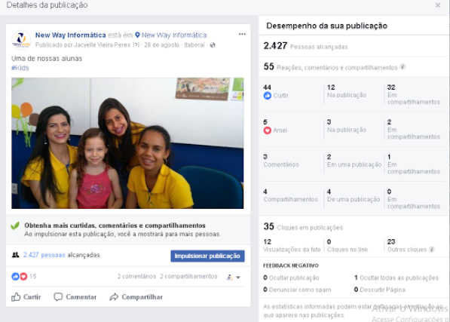
Medição na prática - facebook
Utilizando Facebook na prática para prática de medições

Slide 18
Medição na prática
Utilizando Facebook na prática para prática de medições
Um exemplo, uma publicação em uma pagina do Facebook, tem disponível alguma métricas que são usadas para comparação e acompanhamento, sendo elas: Pessoas alcançadas, números de curtidas, comentários, compartilhamento, cliques na publicação e uma parte que necessita muita atenção que é o Feedback Negativo que são: Ocultar publicação, Denunciar como Span, Ocultar todas as Publicações e Descurtir Página. Estes pontos são acompanhados em tempo real.
Assim facilita melhores abordagens, tipos de personas podendo avaliar e fazer disponibilização dos melhores conteúdos.

Slide 19
Referências
https://blog.pronus.io/posts/o-que-eh-gerencia-de-configuracao-de-software/
https://www.turbosite.com.br/blog/10-ferramentas-de-analise-de-seo-que-voce-deve-usar/
http://www.academia.edu/4949216/Metricas-software

